Slide 1

统一虚拟地址
CUDA

Slide 2
统一虚拟地址
概念
指针属性

Slide 3
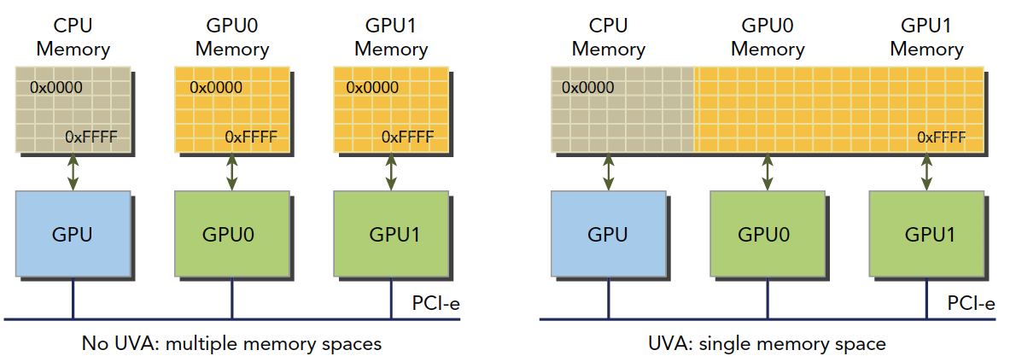
概念
统一虚拟地址(Unified Virtual Addressing，UVA)
UVA是一种新的寻址模式，计算能力2.0及以上的GPU支持UVA
主机中使用CUDA API分配的内存(页锁定内存、零拷贝内存)与GPU上分配的内存在同一个虚拟地址空间

Slide 4
指针属性
获取指针属性：cudaPointerGetAttributes
属性结构体： cudaPointerAttributes

Slide 5

微信公众号
公司官网

